Slide 1
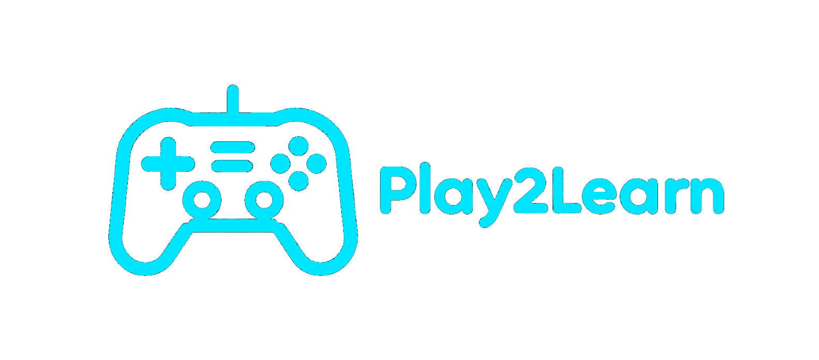
Play2Learn: Plataforma Web Gamificada como Ferramenta Pedagógica para o Ensino Médio
ESTUDANTE: Danilo Vaz de Oliveira Bogue
ORIENTADOR(A): Davi de Carvalho
ESCOLA: Liceu Santista
INTRODUÇÃO
Desde 2020, o cenário educacional brasileiro tem enfrentado desafios crescentes de evasão e desmotivação: em 2023, cerca de 9,1 milhões de jovens (15–29 anos) não concluíram o ensino básico (IBGE, 2023). A pandemia de COVID-19 escancarou a urgência de metodologias que dialoguem com a geração “nativa digital” (UNESCO, 2021). Moran (2015) defende que a aprendizagem contemporânea só se torna significativa quando utiliza recursos interativos e personalizados. Nesse contexto, a gamificação — aplicação de mecânicas de jogos como pontuação, níveis e rankings — mostra-se capaz de engajar alunos, oferecendo feedback imediato e promovendo protagonismo estudantil (Bittencourt, Cazella & Isotani, 2016).
RESULTADOS E DICUSSÃO
O protótipo Play2Learn foi testado em um único dia com uma turma de 2º ano do Liceu Santista, composta por 16 alunos, que responderam a quizzes e participaram de partidas multiplayer. Em seguida, todos preencheram um formulário anônimo no Google Forms para avaliar usabilidade, motivação e percepção de aprendizagem. Cerca de 88 % dois alunos atribuíram nota ≥ 4 (em escala de 1 a 5) à experiência, ressaltando interface intuitiva e elementos motivacionais (pontuação, badges e rankings).81 % declararam sentir-se “mais engajados” com a modalidade gamificada. E os professores relataram como “fácil de usar” e “útil para identificar rapidamente pontos fracos da turma” por 100 % dos docentes envolvidos.
Os dados qualitativos evidenciaram que os mecanismos de competição saudável (rankings de sala) e o feedback imediato foram cruciais para manter o interesse dos estudantes. Alguns alunos sugeriram diversificar os tipos de desafios (por exemplo, incluir questões dissertativas rápidas), o que pode orientar futuras melhorias.
OBJETIVOS
O objetivo geral deste trabalho é desenvolver a aplicação web Play2Learn, destinada a oferecer um ambiente gamificado de aprendizagem para alunos do ensino médio. Especificamente, pretende-se:
Implementar quizzes adaptativos que ajustem automaticamente a dificuldade ao nível do estudante;
Criar um sistema de pontos, badges e rankings que estimule a competição saudável;
Integrar comunicação em tempo real via Socket.IO para partidas multiplayer;
Disponibilizar um dashboard analítico para acompanhamento de desempenho por disciplina e turma.
METODOLOGIA E METODOS
CONSIDERAÇÕES FINAIS
Este trabalho adotou o método científico em suas etapas clássicas (observação, questionamento, formulação de hipóteses, experimentação e análise), mas focou na validação prática do protótipo Play2Learn por meio de um piloto de campo. Durante um dia, uma turma de 16 alunos do 2º ano do Liceu Santista utilizou o aplicativo em duas modalidades: (a) quizzes offline de seis questões adaptadas ao elo de cada estudante e (b) partidas multiplayer via Socket.IO. Imediatamente após a sessão, foi enviado aos alunos um formulário anônimo no Google Forms, contendo: Métricas quantitativas: taxa de acertos por quiz, tempo médio de conclusão (em minutos) e satisfação geral em escala Likert (1–5). Feedback qualitativo: perguntas abertas sobre motivação, usabilidade da interface e sugestões de melhoria.
A análise dos dados incluiu estatística descritiva (médias, percentuais) para avaliar desempenho e dedicação, bem como análise de conteúdo das respostas textuais para identificar percepções sobre gamificação, feedback imediato e competitividade saudável. Esse desenho misto permitiu mensurar tanto o impacto numérico do Play2Learn quanto compreender, na voz dos próprios alunos, os pontos fortes e áreas a aperfeiçoar.
A pesquisa preliminar indica que a gamificação via Play2Learn pode aumentar significativamente o engajamento e o desempenho de alunos do ensino médio. A combinação tecnológica escolhida (MySQL, Node.js, React, Socket.IO) mostrou-se robusta. Como próximos passos, a implementação de caracterização e estilização dentro do jogo, expansão para outras escolas e testes de longo prazo são esperados . Espera-se que, ao final, o Play2Learn sirva como referência de práticas gamificadas e transforme positivamente o processo de ensino-aprendizagem.
REFERÊNCIAS
BITTENCOURT, I. I.; CAZELLA, P. S.; ISOTANI, S. Design de ambientes de aprendizagem flexíveis e interativos: abordagens inovadoras baseadas em tecnologia. In: SIMPÓSIO BRASILEIRO DE INFORMÁTICA NA EDUCAÇÃO (SBIE), 27., 2016, Uberlândia. Anais… Porto Alegre: Sociedade Brasileira de Computação, 2016.
IBGE. Um em cada cinco brasileiros com 15 a 29 anos não estudava e nem estava ocupado em 2022. Agência de Notícias IBGE, Rio de Janeiro, 16 fev. 2023. Disponível em: https://agenciadenoticias.ibge.gov.br/agencia-noticias/30651-um-em-cada-cinco-brasileiros-com-15-a-29-anos-nao-estudava-e-nem-estava-ocupado-em-2022. Acesso em: 13 maio 2025.
ONU. UNESCO. Global Education Monitoring Report 2021/2: Non-state actors in education: who chooses? who loses? Paris: UNESCO, 2021. Disponível em: https://unesdoc.unesco.org/ark:/48223/pf0000374881. Acesso em: 13 maio 2025.

